Slide 1
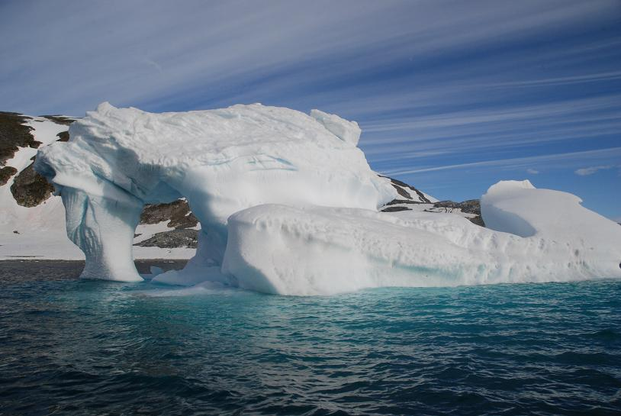
Презентация для детей подготовительной к школе группы «Путешествие в Антарктиду»

Slide 2
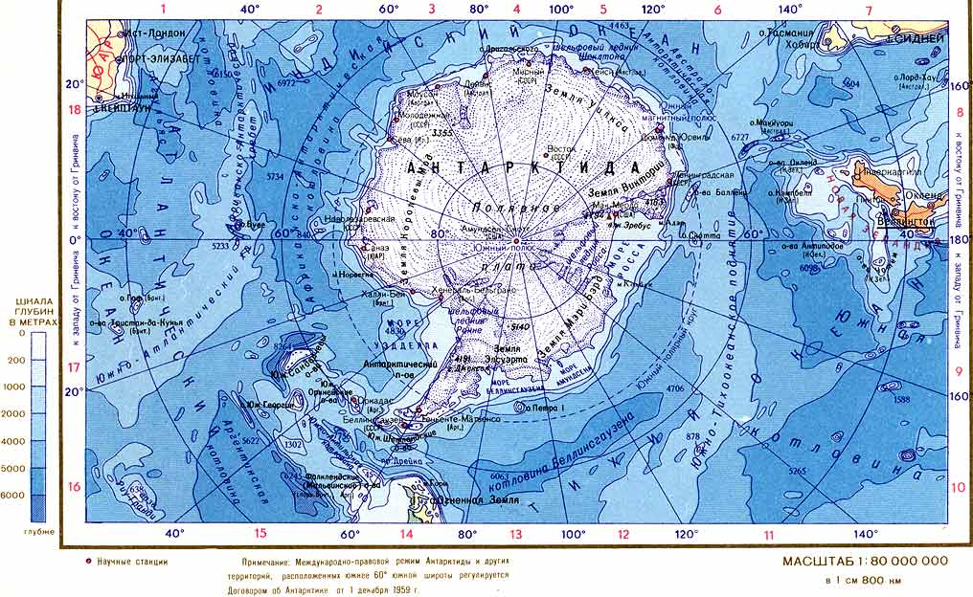
Карта Антарктиды
-Антарктида, Антарктида! Холодна ты даже с виду,
-Ты на глобусе цветном , ледяным лежишь пятном.

Slide 3
Хотите отправиться в Антарктиду? - Садимся в корабль, как мы его назовём? (Ледокол) - Это корабль с крепким носом, он раскалывает даже самые крепкие льдины.

Slide 4
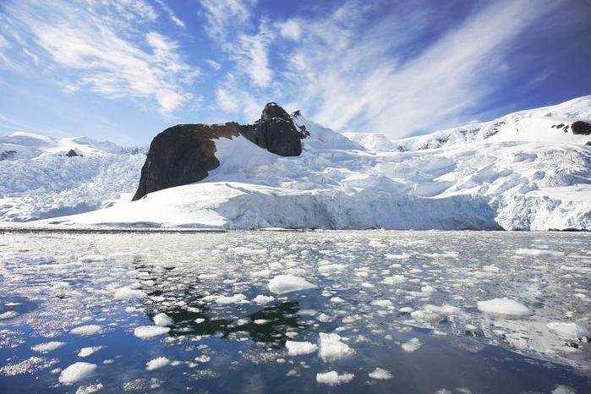
Антарктида – это огромный континент на Южном полюсе, Здесь свыше 90% территории покрыто льдом и снегом круглый год.

Slide 5
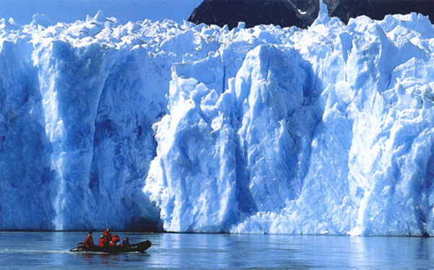
В некоторых местах ледяной покров достигает 4 км в толщину!

Slide 6
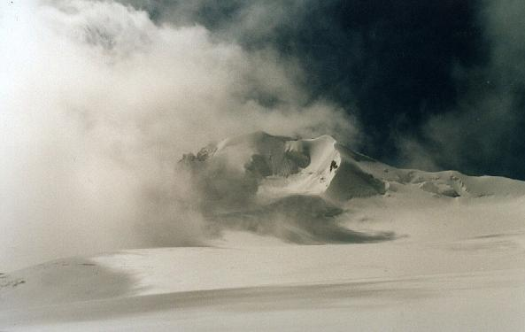
В Антарктиде свирепствуют самые сильные ветры на планете. Иногда они дуют со скоростью 320км/ч!

Slide 7
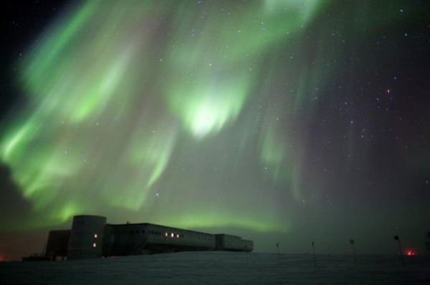
Средняя температура в Антарктиде зимой -60 °С. Если на таком морозе уронить металлический брусок, он разобьётся в дребезги как стекло!

Slide 8
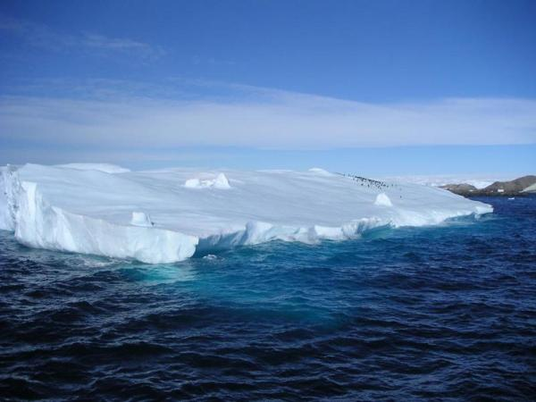
Учёные постоянно следят за тем, как изменяется климат на Земле. Они считают, что загрязнение окружающей среды на планете начинает угрожать и Антарктиде. Из-за того, что климат на Земле становится всё теплее, лёд Антарктиды начинает медленно таять.

Slide 9
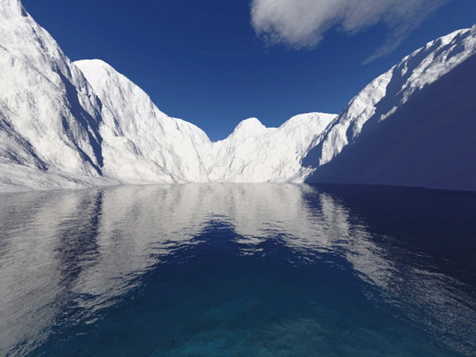
Если бы весь лёд в Антарктиде вдруг растаял, уровень моря поднялся бы на целых 60 м!

Slide 10
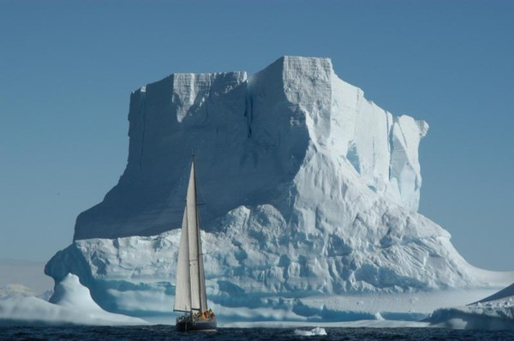
Айсберги - это огромные горы льда. Их вынесло в море. Формы у них бывают самые разные. В солнечную погоду айсберги кажутся разноцветными и выглядят очень красиво. Самый большой айсберг в мире был обнаружен в Антарктиде в 1956 году. Он занимал площадь 31 000 кв.км.

Slide 11
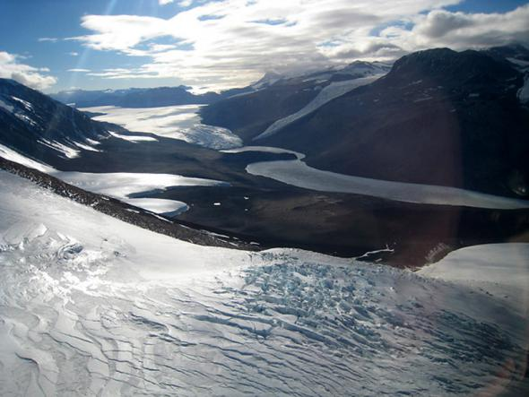
На северо-западе Антарктиды на Земле Виктории есть озеро, на котором лед появляется лишь тогда, когда температура воздуха понижается до - 50 °С . Происходит это потому, что вода в этом необыкновенном озере солонее морской в 11 раз.

Slide 12
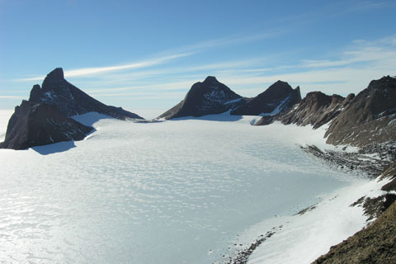
Антарктида — шестой материк Земли, открытый намного позже всех остальных –в 1821 году русской эспедицией Беллинсгаузена и Лазарева.

Slide 14
Обитатели Антарктиды

Slide 15
Пингвин Адели

Slide 16
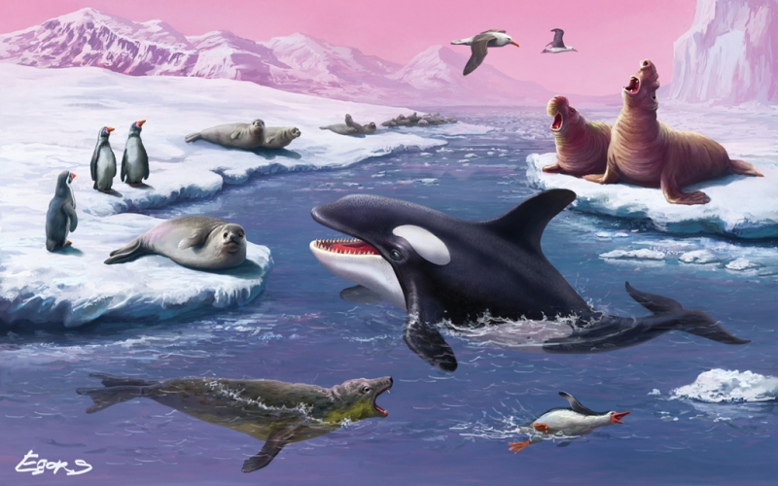
На арктических полях Я охочусь день деньской, Крики чаек надо мной. Я ныряю целый день. А зовут меня (тюлень). - Мы животные морские, Для китов опасней гроз. Плавники у нас такие, Что острее острых кос. (касатки) -Касатки-это хищные дельфины. - Носит фрак красивый чёрный Дом в Антарктике его. Лёд прозрачный и холодный Для него милей всего. В перевалочку шагает, Словно важный господин. В море рыбу добывает Неуклюжий наш (пингвин) -Пингвины-это кто? (это морские птицы). -Есть ещё какие птицы? (альбатросы, буревестники, поморники)

Slide 17
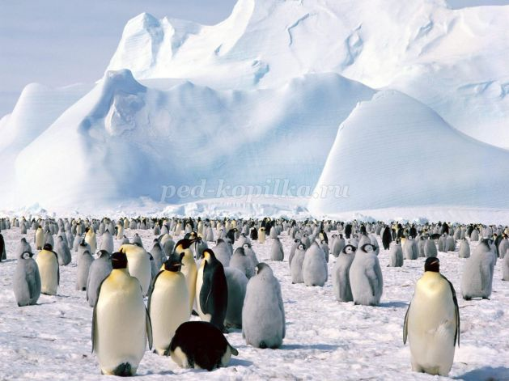
Императорские пингвины

Slide 18
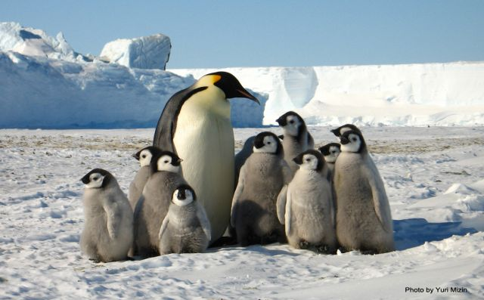
Императорский пингвин и пингвинята

Slide 19
Пингвинье яйцо

Slide 20
На рыбалке

Slide 21
Вот какой животный мир преобладает в Антарктиде.

Slide 22
Антарктида это единственная часть света, которая не принадлежит ни одному государству. Согласно международному договору об Антарктике, там разрешена исключительно научная деятельность.

Slide 23
Автор: Нянякова Ольга Владимировна Воспитатель 1 категории

